Slide 1
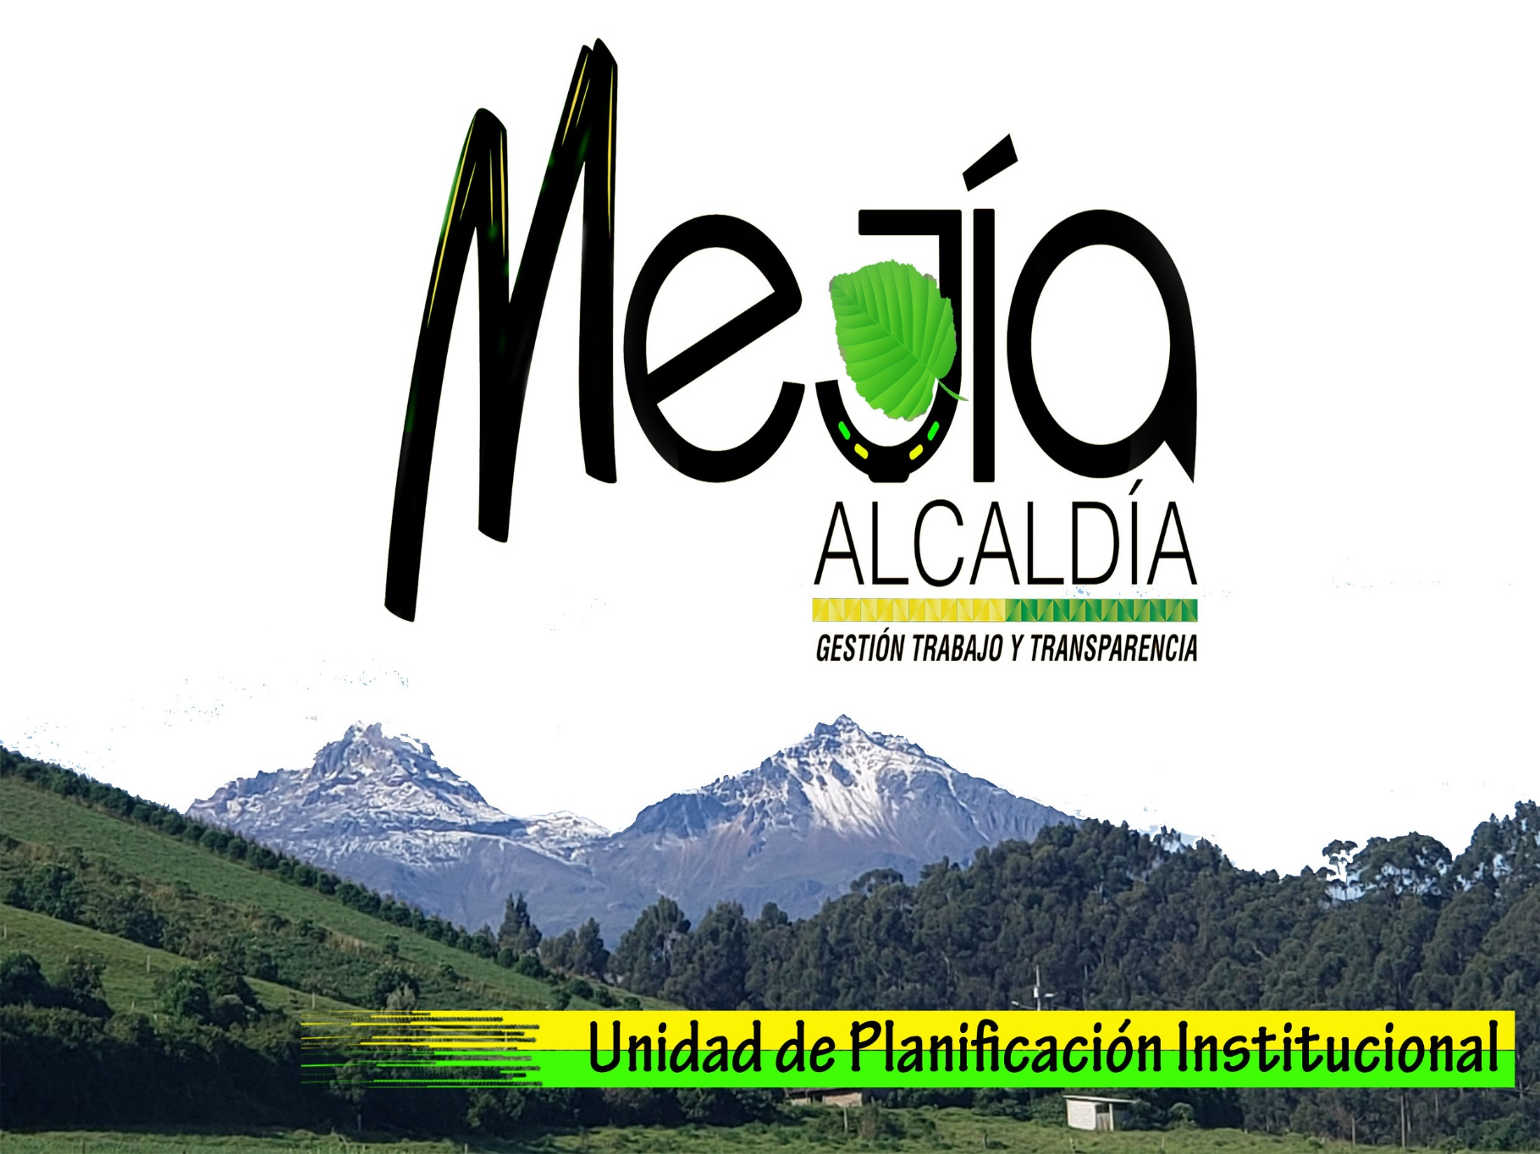
RENDICIÓN DE CUENTAS 2019
Abg. Roberto Hidalgo
ALCALDE DEL CANTÓN MEJÍA

Slide 2
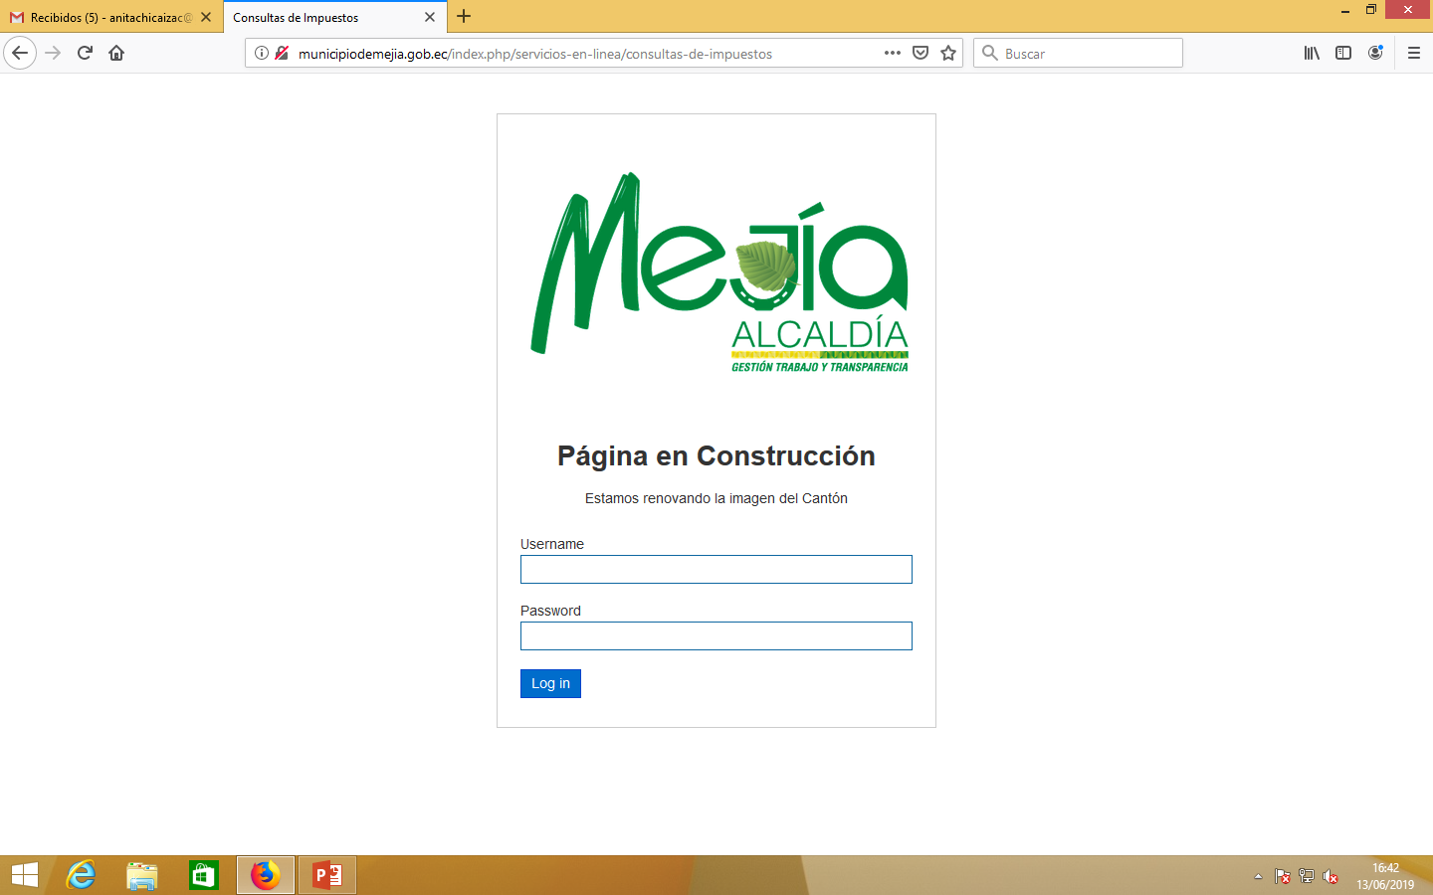
Fase 2: Evaluación de la gestión y elaboración del informe de rendición de cuentas
FEBRERO/2020
FASE 2: ACTIVIDADES
Trabajo en equipo ( equipo técnico institucional y ciudadano)
Direcciones Municipales entregan el informe de gestión 2019
Planificación Institucional CONSOLIDA la información y Elaboración del informe de gestión
Entrega de informe preliminar a la Asamblea Cantonal
RENDICIÓN DE CUENTAS 2019

Slide 3
Fase 2: Evaluación de la gestión y redacción del informe de la Institución.
Elaboración del informe de la gestión institucional 2019
Digitalización formulario del CPCCS
Mesas de trabajo
Presentación del informe de gestión municipal
Mesas de trabajo
Informe de las mesas de trabajo
GAD llena el formulario de rendición de cuentas en excel establecido por el CPCCS.
Planificación Institucional elabora el informe de gestión Municipal 2019 en base a la información remitida por las Direcciones del GAD.
SE RECIBIO LAS OBSERVACIONES E INQUIETUDES EN COORDINACIÓN CON LOS GAD PARROQUIALES

Slide 4
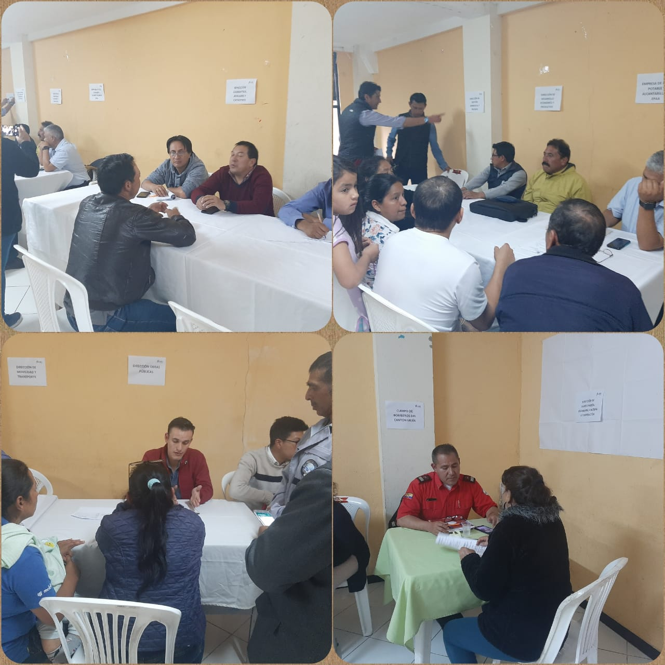
Fase 2: Mesas de Trabajo en las Diferentes Parroquias

Slide 5
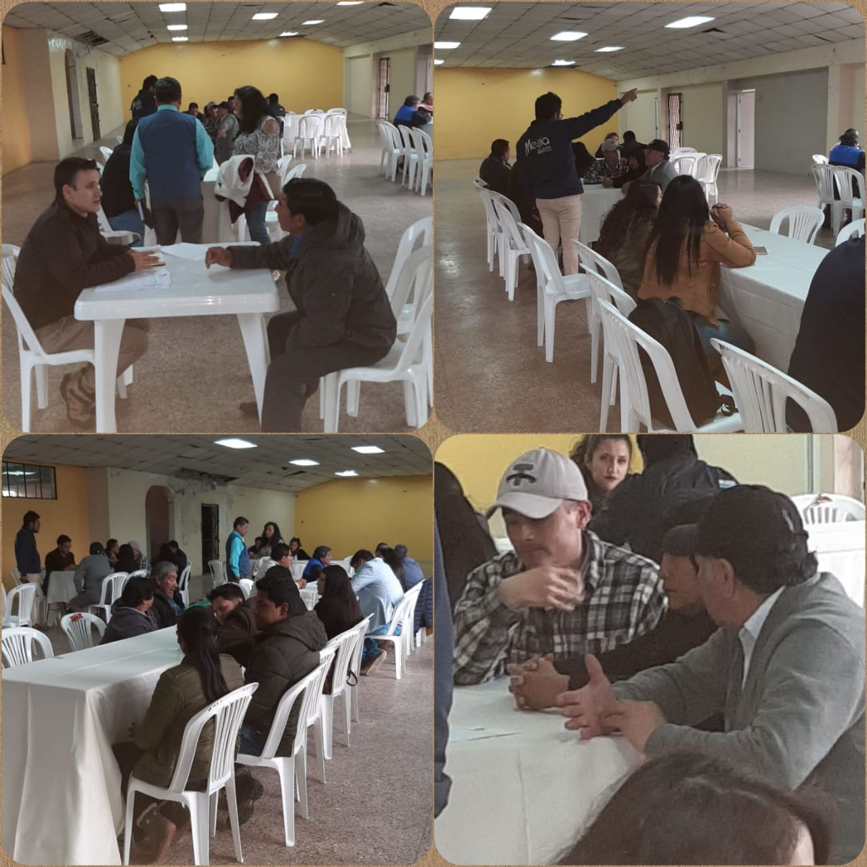

Slide 6
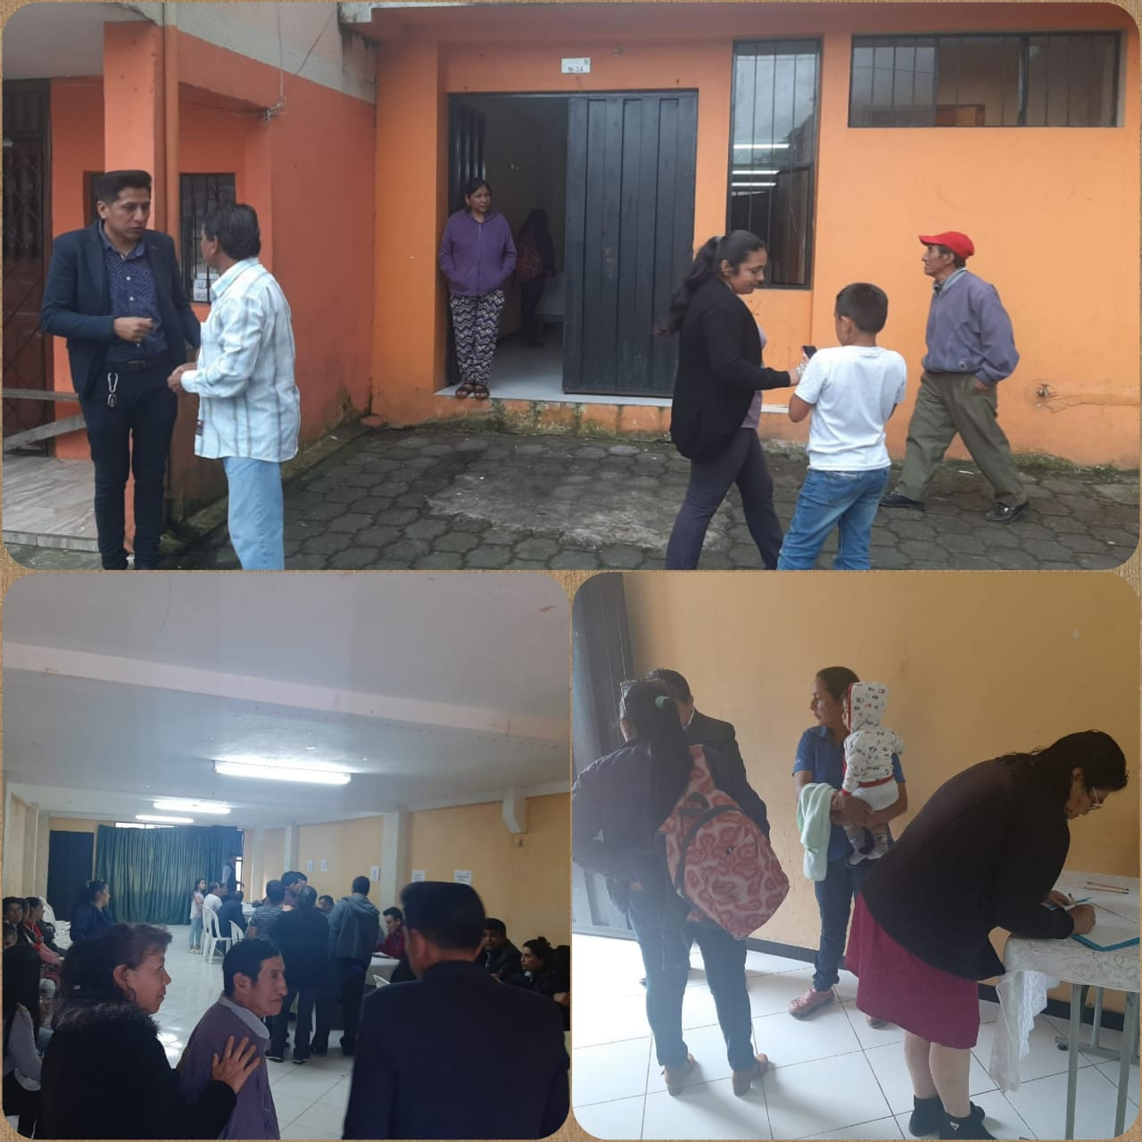

Slide 7
FIN DE LA SEGUNDA FASE

